Slide 1
C语言程序设计
Lec 4 函数（6学时）

Slide 2

引言
C框架程序中的几个问题
  main 前的int是什么意思？
  main后面的一对括号有什么作用？
  return的作用是什么？
  return 为什么返回0，和main前面的int有什么关系
int main ( ) {
...
return 0;
}
西安电子科技大学计算机学院

Slide 3
引言
目前已经用过的函数
  printf
  scanf
  pow
  ...
标准函数有限，需求无限，如何增加新的函数？
西安电子科技大学计算机学院

Slide 4
引言
例：求一些圆盘的面积，圆盘半径分别为： 3.24、2.13、0.865、3.746、12.3364、8.421
//设圆周率为 3.1416，可写出下面程序：
#include <stdio.h>
int main () {
printf("r=%f, s=%f\n", 3.24, 3.24 * 3.24 * 3.1416);
printf("r=%f, s=%f\n", 2.13, 2.13 * 2.12 * 3.1415);
…
}
繁琐的东西很容易出错，
并且不易修改
西安电子科技大学计算机学院
Notes:
2.13误写为2.13
Pi的值需要逐一修改

Slide 5
引言
如果有求圆面积的函数double c_area(double r)
如果有打印圆面积的函数 pc_area(double r)
int main () {
printf("r=%f, s=%f\n", 3.24, c_area(3.24) );
printf("r=%f, s=%f\n", 2.13, c_area(2.13) );
…
}
int main () {
pc_area(3.24);
pc_area(2.13);
…
}
函数能使程序变短，
变得易写/易理解/易修改
西安电子科技大学计算机学院

Slide 6
引言
半径3.24高2.4的圆锥体积：
外半径5.3，内半径3.07，高4.2的空心圆柱体积：
2.4 * c_area( 3.24 ) / 3.0
( c_area(5.3) - c_area(3.07) )*4.2
函数能使代码共享变得容易
西安电子科技大学计算机学院

Slide 7
目标
学会把常用的代码定义为函数
学会在程序中使用函数
掌握C语言提供的常用库函数
了解递归的基本原理
西安电子科技大学计算机学院

Slide 8
主要内容
函数定义
函数调用
C语言常用函数
函数与递归
变量作用域
西安电子科技大学计算机学院

Slide 9
4.1 函数定义
西安电子科技大学计算机学院

Slide 10
函数定义
把一段完成具有一定功能的计算定义成函数并给以命名，定义后就可以在任何需要该函数的地方通过函数名调用。
double c_area (double r) {
return r * r * 3.1416;
}
定义计算圆面积的函数 c_area
int main(){
double v=2.4 * c_area( 3.24 ) / 3.0;
}
使用圆面积函数 c_area来计算体积
西安电子科技大学计算机学院

Slide 11
定义函数的要素
函数头
  函数名：使用函数需要的名称，合法标识符
  返回值类型：函数计算结果的数据类型
  参数表：完成计算需要的数据（数量和类型）
函数体
返回值类型
函数名
参数表
函数头
double c_area ( double r )
{
return r * r * 3.1416;
}
实现函数功能的代码，
由一对大括号包围
函数体

Slide 12
函数返回值
函数返回值表示函数内代码计算的结果
一个函数最多只能有一个返回值，返回值通常是计算结果或者表示计算状态的信息，由调用者使用
如果函数有返回值则必须指定返回值类型，如果函数不需要返回值必须使用void作为函数返回值类型。
函数返回值通过return语句返回，return语句一旦执行，整个函数就结束。
西安电子科技大学计算机学院

Slide 13
函数返回值
一个函数中可以有多条return语句，但只会执行其中一条。
return语句形式：return 表达式;
return语句中表达式求值的类型应该和函数返回值类型一致，如果不一致会自动进行类型转换
返回值类型为void时，不需要return语句或者写成return;
西安电子科技大学计算机学院

Slide 14
函数定义示例
double c_area (double r) {
return r * r * 3.1416;
}
void pc_area(double r){
printf("r = %f, s = %f\n", r, 3.14159265 * r * r);
}
int max(int a, int b){
if(a>b) return a;
return b;
}
int compare( int x, int y ){
if( x == y ) return 0;
else if( x > y ) return 1;
else return -1;
}

Slide 15
函数返回值的用处
用来给变量赋值
参与表达式运算
int main()
{
double s = c_area( 3.24 );
double v=2.4 * s / 3.0;
printf("v=%f\n",v);
}
int main()
{
double v=2.4 *
c_area( 3.24 ) / 3.0;
printf("v=%f\n",v);
}
需要注意返回值类型为void的函数不能放在表达式中参与运算

Slide 16
函数返回值的用处
函数返回值可以用来判断函数执行过程是否有误
int main(){
int a,b;
printf(“please input 2 integers\n”);
if( scanf(“%d%d”,&a, &b) != 2 )
printf(“input error\n”);
else
printf(“a=%d,b=%d\n”, a, b);
}

Slide 17
函数参数表
函数可以有0个或多个参数，这些参数称为形式参数
每个参数必须指明类型和参数名称
函数参数是函数内的局部变量，只在函数体内有效
函数参数只有在函数被调用时才有效
函数参数的初始值由调用者传入（通过实际参数以值拷贝的方式传入）
西安电子科技大学计算机学院
Notes:
关于函数实参和形参的形象例子，复印机有一项功能是复印身份证，可以把一个身份证复印若干份（函数定义），但具体复印哪个身份证，复印几份需要在实际使用（函数调用）时才能确定。

Slide 18
形参和实参
形参：在函数定义中括号内的标识符，与函数调用时的实参一一对应
实参：在调用函数的括号中使用的表达式，它的值被传入函数并赋值给函数的对应形参。
西安电子科技大学计算机学院

Slide 19
形参和实参
#include <stdio.h>
//定义函数
double c_area (double r ) {
return r * r * 3.1416;
}
int main () {
double v,radius=3.24;
//调用函数
v=2.4 * c_area( radius ) / 3.0;
return 0;
}
形参
函数调用时,
实参radius的值(3.24)传递给形参r
实参
西安电子科技大学计算机学院

Slide 20
4.2 函数调用
如何调用自定义函数
如何调用系统函数
函数调用过程
函数调用的参数传递机制
西安电子科技大学计算机学院

Slide 21

调用自定义函数
#include <stdio.h>
//c_area函数在调用前定义
double c_area (double r) {
return r * r * 3.1416;
}
int main () {
double v;
v=2.4 * c_area( 3.24 ) / 3.0;
return 0;
}
方法1（函数定义放在调用函数之前）：
  在需要的地方使用函数，传入类型和数量正确的实际参数，函数返回值可以作为表达式的一部分
西安电子科技大学计算机学院

Slide 22
调用自定义函数
方法2（函数定义放在调用函数之后）：
  在函数调用之前给出函数原型
  在需要的地方使用函数，传入类型和数量正确的实际参数，函数返回值可以作为表达式的一部分
函数原型就是函数头部加上分号，其作用是告诉编译器函数应该以什么形式调用
double c_area (double r);
西安电子科技大学计算机学院

Slide 23
调用自定义函数
方法2（函数定义放在调用函数之后）：
  在函数调用之前给出函数原型
  在需要的地方使用函数，传入类型和数量正确的实际参数，函数返回值可以作为表达式的一部分
#include <stdio.h>
//函数原型在调用之前
double c_area (double r);
int main () {
double v;
v=2.4 * c_area( 3.24 ) / 3.0;
return 0;
}
//函数定义在调用之后
double c_area (double r) {
return r * r * 3.1416;
}
西安电子科技大学计算机学院

Slide 24
调用系统函数
#include <stdio.h>
#include <math.h>
int main(){
double sum=0;
int n=1;
while(n<=100){
sum=sum+ sin(1.0/n) ;
n=n+1;
}
printf("sum=%f\n",sum);
return 0;
}
包含必要的头文件，其本质是将函数原型添加到程序中
在需要的地方使用函数，传入类型和数量正确的实际参数，函数返回值可以作为表达式的一部分
西安电子科技大学计算机学院

Slide 25
函数调用的若干问题
函数式编程语言
C语言是一个函数式语言，所有可执行语句都必须放在某个函数体内
调用函数的函数称为主调函数，被调用的函数称为被调函数
当函数调用发生时，主调函数暂停，程序控制转入被调函数，被调函数执行结束后，主调函数继续
西安电子科技大学计算机学院

Slide 26
函数式语言(functional language)一类程序设计语言。是一种非冯·诺伊曼式的程序设计语言。
函数式语言主要成分是原始函数、定义函数和函数型。这种语言具有较强的组织数据结构的能力，可以把某一数据结构(如数组)作为单一值处理；可以把函数作为参数，其结果也可为函数，这种定义的函数称为高阶函数。程序就是函数，程序作用在结构型数据上，产生结构型结果，从根本上改变了冯·诺伊曼式语言的“逐词”工作方式。
函数式语言具有简明性和独特的表达能力，因此可用它来研究传统程序设计语言的语义。巴科斯（Backus）分析了传统程序设计语言的缺陷，认为这些缺陷主要是采用冯·诺伊曼式系统结构所造成的。巴科斯提出的函数式程序设计系统FP摆脱了传统的冯·诺伊曼计算机结构，因此，需要一种新型的非冯·诺伊曼式的系统结构为后援.

Slide 27
函数调用的若干问题
main函数
#include <stdio.h>
#include <math.h>
double c_area (double r) {
return pow(r, 2) * 3.1416;
}
int main () {
double v;
v=2.4 * c_area( 3.24 ) / 3.0;
return 0;
}
调用
c_area函数
c_area( 3.24 )
调用
pow函数
pow(r, 2)
返回
返回
西安电子科技大学计算机学院

Slide 28
参数传递机制
形式参数在函数调用时才分配存储空间，并接受实际参数的值
实际参数可以为复杂的表达式，在函数调用前计算表达式的值
形式参数与实际参数可同名，也可不同名
西安电子科技大学计算机学院

Slide 29
参数传递机制
参数较多时，实际参数值逐一赋值，它们必须保持数目、类型、顺序的一致
  参数的赋值过程单向不可逆，函数内部对形式参数值的修改不会反映到实际参数中
  函数参数一般为函数输入集的一部分，函数输出结果一般使用返回值表示，只有使用特殊的手段(指针/数组)才可以将函数参数作为函数输出集的一部分
西安电子科技大学计算机学院

Slide 30
参数传递机制
swap函数中的a和b与main函数中的a和b是什么关系？
两个printf输出的结果是什么？
void swap( int a, int b ){
int t;
t = a; a = b; b = t;
}
int main(){
int a=5, b=3;
printf( "before swap: a= %d; b= %d\n", a, b );
swap(a, b);
printf( "after swap: a= %d; b=%d\n", a, b );
return 0;
}
西安电子科技大学计算机学院

Slide 31
swap函数数据区
void swap( int a, int b ){
int t;
// 2
t = a; a = b; b = t;
// 3
}
变量
值
内存地址
a
5
0x0012ff24
b
3
0x0012ff28
a
3
0x0012ff24
b
5
0x0012ff28
main函数数据区
int main(){
int a=5, b=3;
// 1
swap(a, b);
// 4
return 0;
}
变量
值
内存地址
a
5
0x0012ff7c
b
3
0x0012ff78
a
5
0x0012ff7c
b
3
0x0012ff78

Slide 32
函数示例
1.请写一个程序，给出指定整数范围[1，10000]内的所有完数。判断某个整数是不是完数用一个函数完成。
  函数的返回值是什么类型？
    对于判断型的函数，通常用int 表示返回值，非0表示“是”，0表示“否”
  函数参数是什么（数量，类型）？
    一个整数
  函数名?
    有意义的名字
西安电子科技大学计算机学院

Slide 33
//函数原型
int isPerfectNumber( int n );
perfect_number.c
//主函数
int main()
{
int n;
for(n=1; n<=10000; n++)
{
if( isPerfectNumber(n) )
{
printf(“%d\n”,n);
}
}
return 0;
}
//功能：判断n是不是完数
//返回值：0-表示不是完数
// 非0-表示是完数
//参数：n--待判断的整数
int isPerfectNumber(int n)
{
int i, sum=0;
for(i=1; i<=n/2; i++){
if(n%i==0)
sum+=i;
}
return sum==n;
}

Slide 34
函数示例
gcd.c
2. 写一个函数求两个整数的最大公约数
  函数的返回值是什么类型？
    最大公约数是整数，因此用int 表示返回值
  函数参数是什么（数量，类型） ？
    两个整数
  函数名?
    有意义的名字
西安电子科技大学计算机学院

Slide 35
//函数原型
int gcd( int m, int n );
//主函数
int main()
{
int a, b;
scanf(“%d %d”, &a, &b);
printf(“%d\n”, gcd( a, b) );
return 0;
}
//功能：求m和n的最大公约数
//返回值：求得的最大公约数
//参数：m, n--两个整数
int gcd( int m, int n){
int i;
int min=m<n?m:n;
for(i=min;i>1;i--){
if(m%i==0&&n%i==0)
break;
}
return i;
}
西安电子科技大学计算机学院

Slide 36
函数示例
prime.c
3. 写一个函数判断一个数是不是素数
  函数的返回值是什么类型？
    对于判断型的函数，通常用int 表示返回值，非0表示“是”，0表示“否”
  函数参数是什么（数量，类型）？
    一个整数
  函数名?
    有意义的名字
西安电子科技大学计算机学院

Slide 37
//函数原型
int isPrime( int n );
//功能：判断n是不是素数
//返回值：0-表示不是素数
// 非0-表示是素数
//参数：n--待判断的整数
int isPrime(int n){
int i, isprime=1;
for(i=2; i<n; i++){
if(n%i==0){
isprime=0;
break;
}
}
return isprime;
}
//主函数
int main()
{
int n;
for(n=1; n<=100; n++)
{
if( isPrime(n) )
{
printf(“%d\n”,n);
}
}
return 0;
}

Slide 38

课堂练习
  如果一个3位整数各位数字的立方和等于这个数，则称这个数就是水仙花数。写一个函数判断传入的整数n(100<n<1000)是不是“水仙花数”。
  函数的返回值是什么类型？
  函数参数是什么（数量，类型）？
  函数名?
西安电子科技大学计算机学院

Slide 39
4.3 C语言常用函数
西安电子科技大学计算机学院

Slide 40
数学函数
#include <math.h>
  double sin(double rad);
  double sqrt(int n);
  double pow(double,double);
  double fabs(double);
  double log( double x );
  double log10( double x );
西安电子科技大学计算机学院

Slide 41
输入输出函数
#include <stdio.h>
  printf—格式化输出
  scanf—格式化输入
  getchar—输入一个字符
  putchar—输出一个字符
西安电子科技大学计算机学院

Slide 42
输入输出函数
int scanf( const char *format [,argument]... );
  可变参数-参数个数>=1
  返回值表示正确转换并赋值的字段数,经常用来判断输入格式是否正确
西安电子科技大学计算机学院

Slide 43
scanf返回值示例(scanf.c)
输出1：
n=2
a=3 b=4
#include <stdio.h>
int main(){
int n=0;
int a=0,b=0;
n=scanf("%d %d",&a,&b);
printf("n=%d\n",n,);
printf("a=%d b=%d\n",a,b);
return 0;
}
输入1：
3 4
输出2：
n=2
a=3 b=4
输入2：
3 4.5
输出3：
n=1
a=3 b=0
输入3：
3 a
西安电子科技大学计算机学院

Slide 44
输入输出函数
int getchar()—从标准输入流（stdin）读取一个字符
  缓冲输入，需要按下回车后才能获取到值
  正常情况下，返回值表示读入的字符
  如果返回值是EOF（-1）表示读错误或到了流结束位置
int putchar(int ch)—将字符ch写入标准输出流（stdout）
西安电子科技大学计算机学院

Slide 45
示例1
chario.c
将输入的一行小写字母转换成大写字母。
  对于用户输入的每个字符，如果是小写字母则转换为大写字母，否则结束处理
    循环多少次？
    循环结束条件？
    小写字母如何转化为大写字母？
西安电子科技大学计算机学院

Slide 46
输入输出函数
charint.c
非字符类型和字符类型混合输入时可能会出现问题
#include <stdio.h>
int main(){
int n;
char ch;
scanf("%d",&n);
ch=getchar();
printf("n=%d, ch=%c, ch(ASCII)=%d\n",n,ch,ch);
return 0;
}
西安电子科技大学计算机学院

Slide 47
时间函数
#include <time.h>
  time_t time(time_t *timer)—获得从1970/1/1至今的秒数
    time_t可以看作整数类型
  clock_t clock();—获得从程序开始运行至调用该函数时处理器经过的时钟数
    clock_t可以看作整数类型
    CLOCKS_PER_SEC—表示每秒有多少个时钟的常数
西安电子科技大学计算机学院

Slide 48
时间函数(time.c)
#include <stdio.h>
#include <time.h>
int main(){
int start,finish;
double time;
start=clock();
...
…
finish=clock();
time=(finish-start)*1.0/CLOCKS_PER_SEC;
….
return 0;
}
对这一段程序计时
西安电子科技大学计算机学院

Slide 49
随机数函数
#include <stdlib.h>
  int rand()—产生一个[0,RAND_MAX]范围内的伪随机数
    RAND_MAX是一个系统常数，可以直接使用
  void srand( unsigned int seed )—设置伪随机数序列的种子
    如果不设定随机数系列的种子，同一个程序两次运行得到的随机数完全相同
    通常以时间作为随机数种子
西安电子科技大学计算机学院

Slide 50
随机数函数
产生5个随机数(rand1.c)
#include <stdio.h>
#include <stdlib.h>
int main(){
int i;
printf( "RAND_MAX is %d.\n", RAND_MAX );
printf( "Five numbers generated as follows:\n" );
for( i = 0; i < 5; i++ )
printf( “%d ", rand() );
printf( "\n" );
return 0;
}
西安电子科技大学计算机学院

Slide 51
随机函数
用时间做种子产生5个随机数(rand2.c)
#include <stdio.h>
#include <stdlib.h>
#include <time.h>
int main(){
int i;
printf( "Five numbers generated as follows:\n" );
srand( (int)time(NULL) );
for( i = 0; i < 5; i++ )
printf( "%d; ", rand() );
printf( "\n" );
return 0;
}
西安电子科技大学计算机学院

Slide 52
随机函数
生成5个[low,high]范围内的随机数(rand3.c)
#include <stdio.h>
#include <stdlib.h>
#include <time.h>
int main(){
int i, low=10, high=20;
srand( (int)time(NULL) );
for( i = 0; i < 5; i++ )
printf( "%d; ", low+(rand()%(high-low)) );
printf( "\n" );
return 0;
}
西安电子科技大学计算机学院

Slide 53
猜数字游戏
随机产生一个0-100之间的数字n，用户每次输入一个整数m，如果m>n，提示太大了，如果m<n提示太小了，直到用户输入的m=n。
西安电子科技大学计算机学院

Slide 54
4.4 函数与递归（教材4.3）
西安电子科技大学计算机学院

Slide 55
引言
函数调用可以嵌套，即在一个函数中调用另一个函数
如果一个函数调用自己就会构成递归调用
double c_area (double r) {
return pow(r, 2) * 3.1416;
}
西安电子科技大学计算机学院

Slide 56
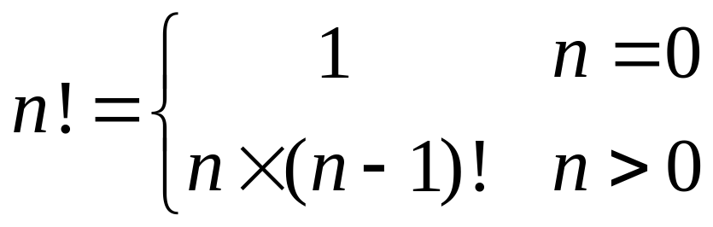

递归函数示例
求n！
Fibonacci数列
int fact (int n){
if(n==0)
return 1;
return n*fact(n-1) ;
}
int fib(int n){
if(n==0||n==1)
return 1;
return fib(n-1)+fib(n-2) ;
}
int main(){
printf("F(5)=%d",fib(5));
}
int main(){
printf("3!=%d",fact(3));
}
西安电子科技大学计算机学院

Slide 57
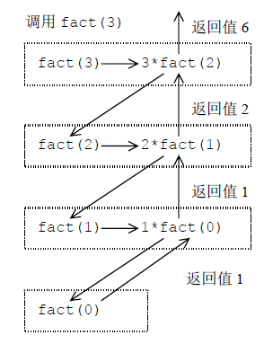
递归函数的调用过程
int fact(int n){
if(n==0)
return 1;
return n*fact(n-1) ;
}
int main(){
printf("3!=%d", fact(3) );
}
西安电子科技大学计算机学院

Slide 58
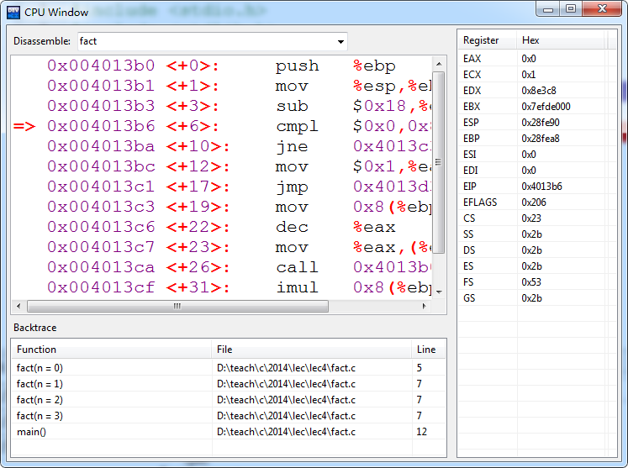
西安电子科技大学计算机学院

Slide 59
使用递归的条件
具有递归定义的形式
  对问题的求解可以通过规模更小的相同问题求解来完成
有明确的结束条件
结束条件
递归定义
西安电子科技大学计算机学院

Slide 60
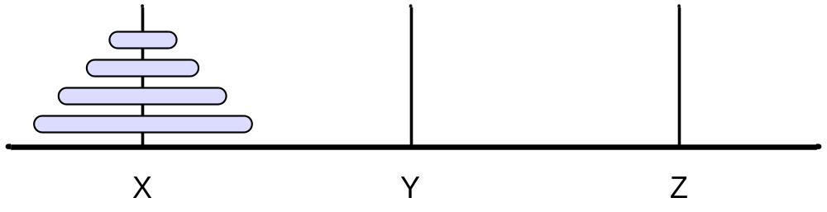
汉诺塔（hanoi）问题
假设有三个分别命名为 X、Y 和 Z 的塔座，在塔座 X 上插有 n 个直径大小不同、依小到大分别编号为 1, 2, ..., n 的圆盘，如图所示：
要求将塔座X上的 n 个圆盘移动到塔座 Z 上并按相同顺序叠放，圆盘移动时必须遵循下述规则：
  每次只能移动一个圆盘；
  圆盘可以插在X、Y与Z中的任意塔座上；
  任何时刻都不能将较大的圆盘压在较小的圆盘上。
如何实现移动圆盘的操作呢？
西安电子科技大学计算机学院

Slide 61
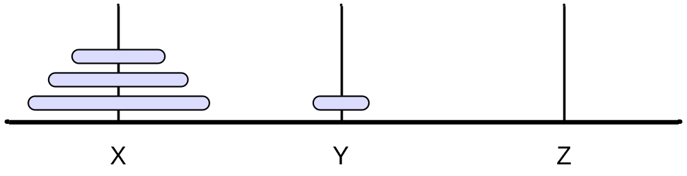
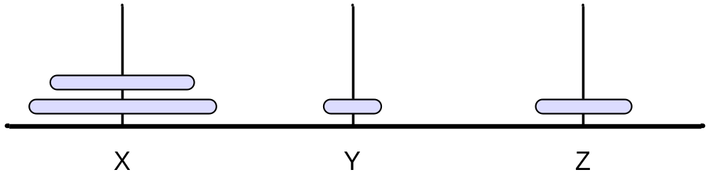
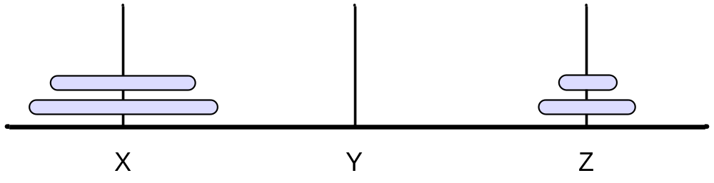
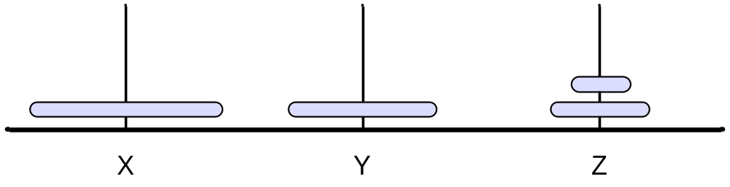
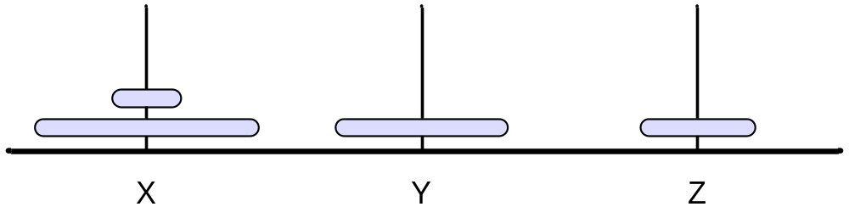
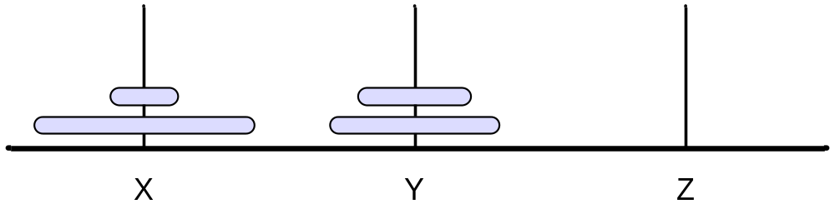
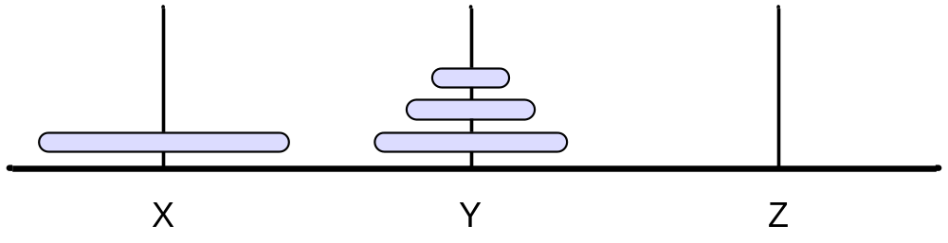
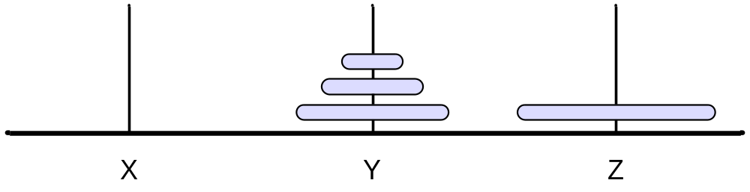
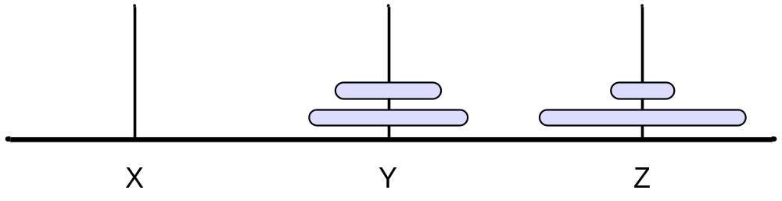
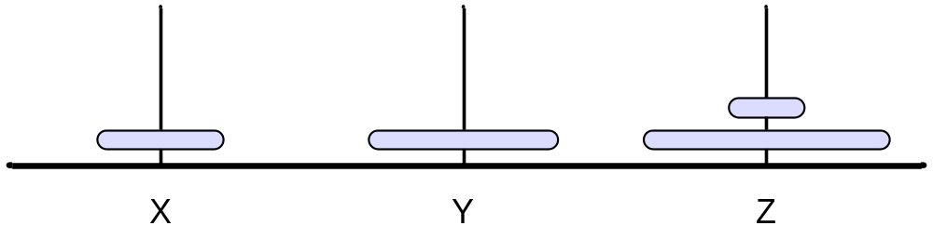
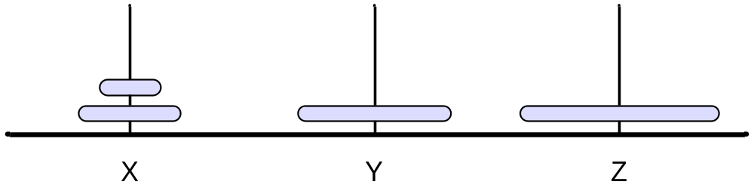
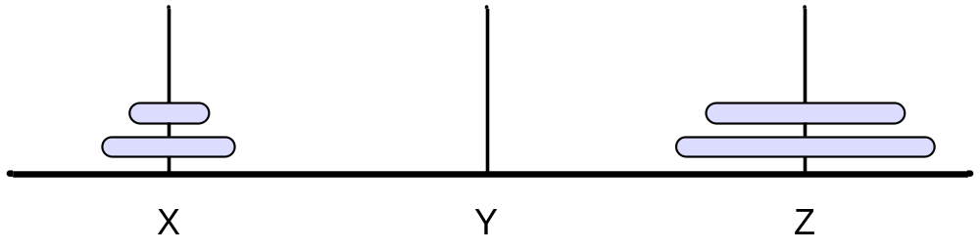
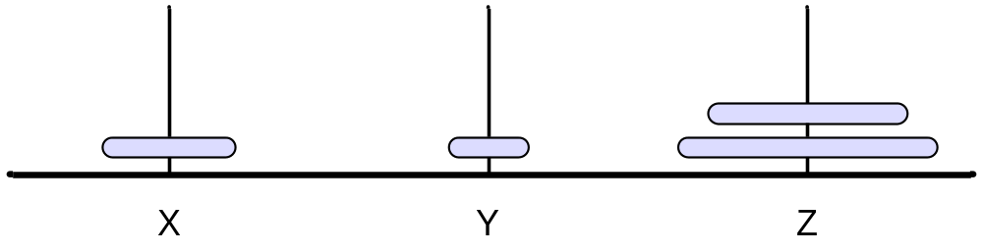
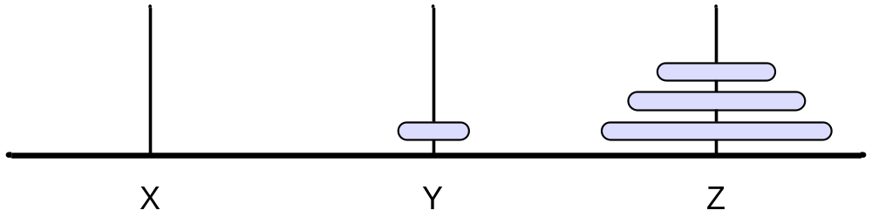
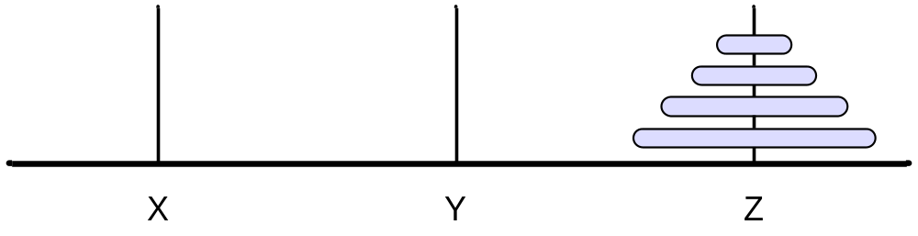
汉诺塔（hanoi）问题
西安电子科技大学计算机学院

Slide 62
汉诺塔（hanoi）问题
待解决的问题
  Q1：是否存在某种简单情形，问题很容易解决
  Q2：是否可将原始问题分解成性质相同但规模较小的子问题，且新问题的解答对原始问题有关键意义
西安电子科技大学计算机学院

Slide 63

汉诺塔（hanoi）问题
解决方案
  A1：只有一个圆盘时是最简单情形
  A2：对于 n > 1，考虑 n – 1 个圆盘，如果能将 n - 1 个圆盘移动到某个塔座上，则可以移动第 n 个圆盘
  策略：首先将 n – 1 个圆盘移动到塔座 Y 上，然后将第 n 个圆盘移动到 Z 上，最后再将 n - 1 个圆盘从 Y 上移动到 Z 上
西安电子科技大学计算机学院

Slide 64
汉诺塔（hanoi）问题
void MoveHanoi( unsigned int n, //圆盘数量
char from, //起始位置
char tmp, //中转位置
char to ){ //目标位置
if( n == 1 ) //递归结束条件
将圆盘1从 from 移动到 to
else{
将 n – 1 个圆盘从 from 以 to 为中转移动到 tmp; //递归
将圆盘 n 从 from 移动到 to
将 n - 1个圆盘从 tmp 以 from 为中转移动到 to; //递归
}
}
西安电子科技大学计算机学院

Slide 65
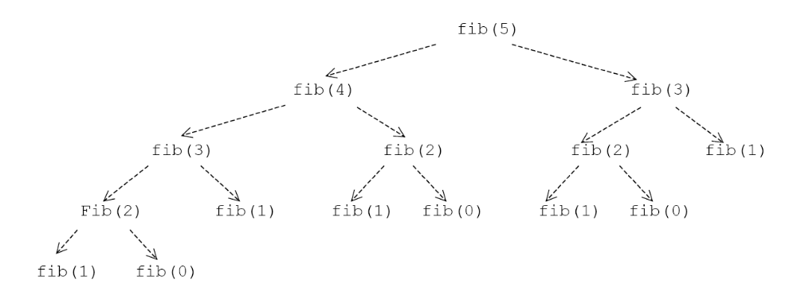
递归的缺点
函数调用需要额外的空间（栈）来完成，在调用次数很多的情况下会降低程序效率
递归调用中的重复计算
西安电子科技大学计算机学院

Slide 66
Fibonacci数列的两种求解方法(fib.c)
//使用递归求Fibonacci数列
int fib_recursion(int n){
if(n==0 || n==1)
return 1;
return fib_recursion(n-1)
+ fib_recursion(n-2);
}
//使用循环求Fibonacci数列
int fib_loop(int n){
int fn,fn_1=1,fn_2=1,i;
if(n==0||n==1) return 1;
for(i=2;i<=n;i++){
fn=fn_1+fn_2; //计算f(n)
fn_2=fn_1; //更新f(n-2)
fn_1=fn; //更新f(n-1)
}
return fn;
}
递归到循环的转换常常需要借助于高级的程序设计技术和一定的数据结构才能完成
西安电子科技大学计算机学院

Slide 67
兔子繁殖问题（ Fibonacci数列）
假设有一对兔子，一个月后成长为大兔子，从第二个月开始，每对大兔子生一对小兔子。不考虑兔子的死亡，求第n个月的兔子总数
月份 | 小兔子 | 大兔子 | 总数
0 | 1 | 0 | 1
1 | 0 | 1 | 1
2 | 1 | 1 | 2
3 | 1 | 2 | 3
4 | 2 | 3 | 5
5 | 3 | 5 | 8
Notes:
选讲

Slide 68
兔子繁殖问题（ Fibonacci数列）
递推过程
F(0)=1
F(1)=1
//初始条件
//设第n-2个月有M1对小兔子，
//M2对大兔子
F(n-2)=M1+M2
F(n-1)=M2 + (M2+M1)
F(n)=(M2+M1)+(M2+M1+M2)
F(n)=F(n-2)+F(n-1)
西安电子科技大学计算机学院
Notes:
选讲

Slide 69
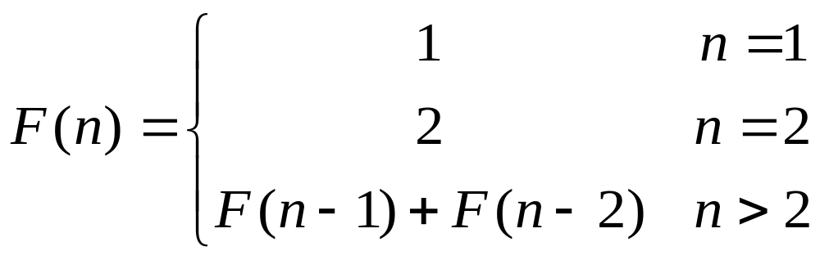
走楼梯（ Fibonacci数列）
楼梯有n阶台阶，上楼可以一步上1阶，也可以一步上2阶，编一程序计算共有多少种不同的走法.
西安电子科技大学计算机学院
Notes:
选讲

Slide 70
用递归方法解决求一个整数各位数字之和
假设整数为n，各位数字之和为sum
递归结束条件：n<10，sum=n
递归定义：
  n>10，sum=个位数+去掉个位数之后各位数字之和
    n的个位数？
    n去掉个位数？
西安电子科技大学计算机学院

Slide 71
#include <stdio.h>
int sum(int n)
{
if( n<10 )
return n;
else
return n%10 + sum(n/10);
}
int main()
{
int n;
scanf("%d",&n);
printf("sum=%d\n",sum(n));
return 0;
}

Slide 72
4.5 变量作用域(教材5.4)
西安电子科技大学计算机学院

Slide 73
swap函数的问题
参数传递是赋值传递，修改函数参数（形参）对原来的数据（实参）没有影响，因此不能完成交换数据的任务
解决方法
  方法1：修改需要交换的数据的作用域，将其变为全局变量
  方法2：通过参数传递需要交换的数据的地址
西安电子科技大学计算机学院

Slide 74
变量作用域
作用域：变量的有效范围，也就是变量的生存范围
  局部变量：
    函数参数，其作用域为整个函数
    函数内的变量，其作用域为变量定义位置到函数结束位置
    复合语句内的变量，其作用域为变量定义位置到复合语句结束位置
  全局变量
    定义在所有函数之外的变量，其作用域为变量定义位置到程序结束位置
西安电子科技大学计算机学院

Slide 75
#include <stdio.h>
int a=10,b=10; //全局变量
void func1(){
printf("func1:a=%d,b=%d\n",a,b);
}
void func2(){
int a=30,b=30;
printf("func2:a=%d,b=%d\n",a,b);
}
int c=1,d=1;
void func3(int a,int b){
printf("fuc3:a=%d,b=%d\n",a,b);
}
int main(){
int a=20,b=20;
…
{
int a=40,b=40;
…
}
…
}
全局变量a，b的作用域
局部变量a，b的作用域
全局变量c，d的作用域
函数参数a，b的作用域
复合结构内a，b的作用域
main函数局部变量a，b的作用域

Slide 76
使用全局变量的swap函数
int a=5, b=3;
void swap(){
int t;
t = a; a = b; b = t;
}
int main(){
printf( "before swap: a= %d; b= %d\n", a, b );
swap();
printf( "after swap: a= %d; b=%d\n", a, b );
return 0;
}
西安电子科技大学计算机学院

Slide 77
小结
定义函数的要素
  函数头
    函数名—使用函数需要的名称，合法的标识符
    返回值类型—函数计算结果的类型
    参数表—完成计算需要的数据（数量和类型）
  函数体
返回值类型
函数名
参数表
函数头
double c_area ( double r )
{
return r * r * 3.1416;
}
函数体
西安电子科技大学计算机学院

Slide 78
小结
函数定义中的形参和函数调用中的实参
#include <stdio.h>
#include <math.h>
double c_area (double r) {
return pow(r, 2) * 3.1416;
}
int main () {
double v;
v=2.4 * c_area( 3.24 ) / 3.0;
return 0;
}
形参
形参是定义函数时用来表示函数输入数据类型和名称的变量定义
实参
实参是调用函数时实际传入的数据，可以是变量、常数、表达式或其他函数调用返回的值
实参
实参

Slide 79
小结
局部变量
  在函数内部定义的变量、形式参数、复合结构内定义的变量
全局变量
  在所有函数之外定义的变量
递归函数
  函数直接或间接调用自己形成递归
西安电子科技大学计算机学院

